Slide 1
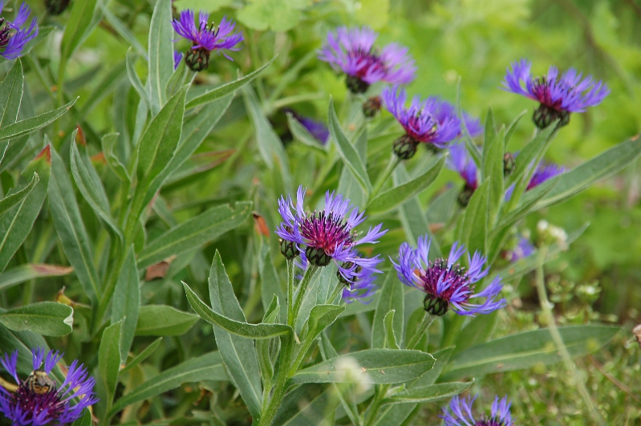
. Możliwość wykorzystania pszczół miodnych jako optymalnego ekonomicznie, naturalnego
i skutecznego wskaźnika stanu środowiska na terenach wiejskich

Slide 2
Dlaczego to właśnie pszczoły i ich produkty idealnie nadają się jako „wskaźniki stanu środowiska”
Pszczoły są nie tylko integralnie powiązane ale wręcz uzależnione od zbieranych w promieniu 3 km od ula substancji roślinnych takich jak:
- pyłek - propolis - nektar - woda - wosk pszczeli
Budowa anatomiczna ciała pszczoły (całe ciało pokryte włoskami) predystynuje ją jako zbieracza tzw. pyłów zawieszonych PM 50 etc. Dzięki temu także w czasie lotu mimochodem pobiera próbki substancji, które możemy wykryć za pomocą choćby analizy spektrofotometrycznej lub rezonansu magnetycznego (NMR)
Ziarno pyłku jest świetnym absorbentem drobin unoszących się w powietrzu dzięki bardzo rozbudowanej powierzchni w stosunku do niewielkiej masy i objętości.

Slide 3
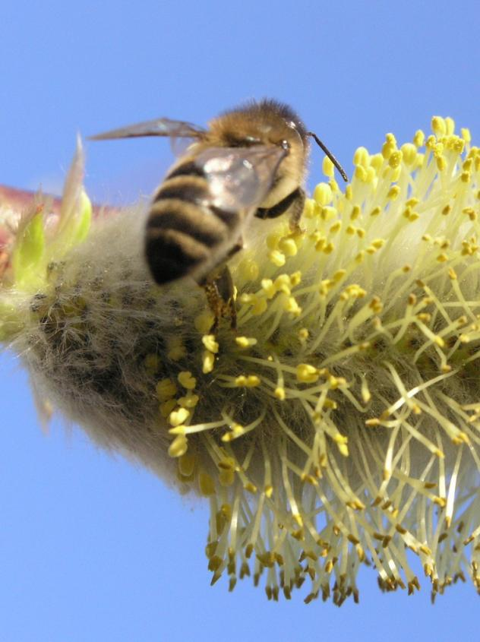

Slide 4
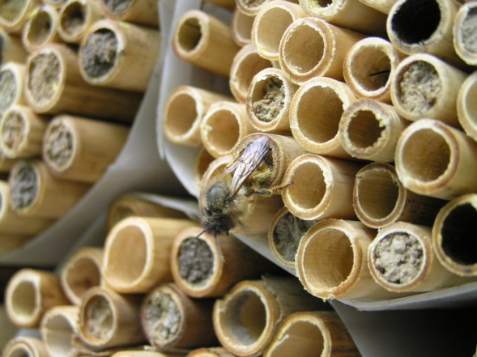
Pszczoła murarka i jej gniazdo

Slide 5
Różnorodność kwitnących w okolicy roślin pożytkowych zapewnia reprezentatywność zbieranych do badań próbek.
W celu zbadania stanu środowiska na terenach gdzie brak jest roślin atrakcyjnych dla pszczół można, w celach badawczych wysiać szybko zakwitające rośliny, które posłużą jako dostarczyciele próbek (np.gorczyca,).
Owady oblatują okolicę z konieczności poszukiwania pokarmu i nie wymagają żadnych dodatkowych nakładów w postaci materiałów konstrukcyjnych czy energii do napędu jak choćby drony, Jedyny koszt to podwiezienie i ustawienie uli z pszczołami na badanym obszarze.
Ślad węglowy czy energetyczny pszczół jest pomijalnie mały.
Sama obecność żywych pszczół na danym polu ( podobnie jak małży w wodociągach) sygnalizuje brak skażenia ŚOR. Brak pszczół i innych owadów zapylających objawiający się ciszą w łanie lub sadzie powinien już być dla nas sygnałem alarmowym.
Jeśli pszczoły wracają z pola żywe to jest wysoce prawdopodobne, że
i my po spożyciu uprawianych roślin zachowamy zdrowie.

Slide 6
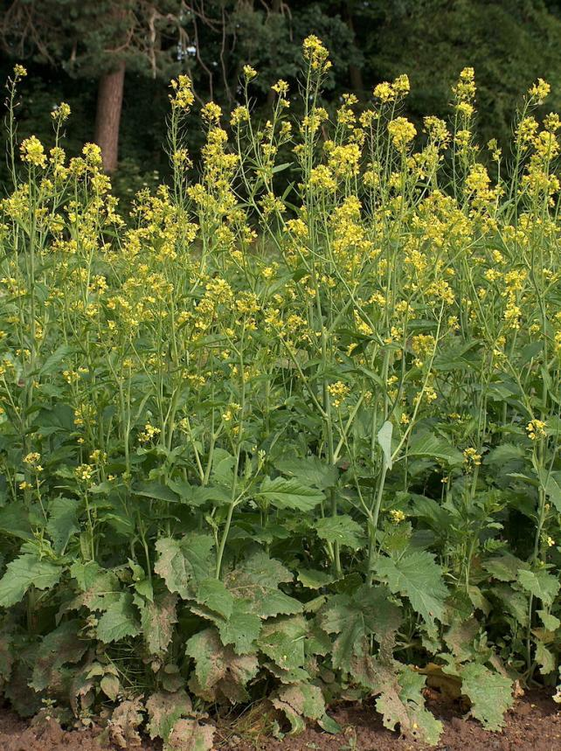
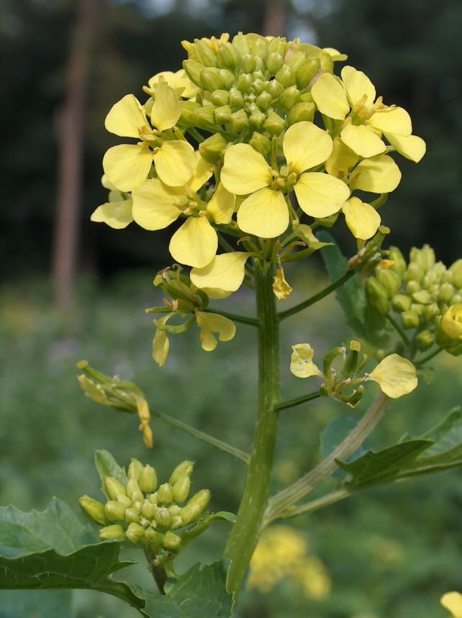
Gorczyca jasna
Sinapis alba L.
Gorczyca jasna zakwita po 30-40 dniach od daty wschodów i kwitnie średnio przez 4 tygodnie. Jeden kwiat wydziela w ciągu swego życia 0,1-0,4 mg cukrów.

Slide 7
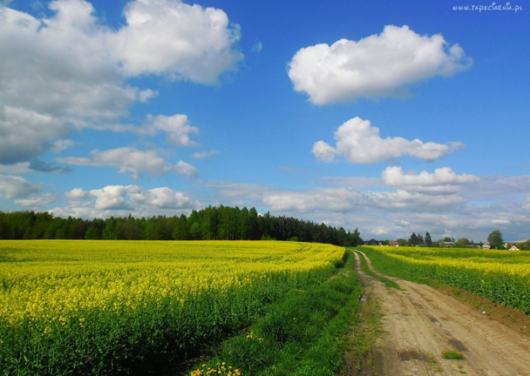
Kwitnący łan rzepaku to świetny pożytek dla pszczół ? Wygodniej jest wierzyć ale lepiej sprawdzić.

Slide 8
Jaki rodzaj skażeń lub nieprawidłowości w środowisku mogą sygnalizować pszczoły ?
Skażenie truciznami używanymi jako Środki Ochrony Roślin przed szkodnikami lub chwastami.
Obecność metali ciężkich jak: rtęć, ołów, kadm, miedź.
Zanieczyszczenie innymi substancjami chemicznymi jak fenol, Arsen.
Nadmierny poziom hałasu lub wstrząsów zwłaszcza w okresie spoczynkowym rojów – jesień/zima/wczesna wiosna – może być przyczyną zagłady całych pasiek.
Skażenie światłem – w okresie karmienia zimowego, prowadzonego zwykle jesienią lub pod koniec lata.

Slide 9
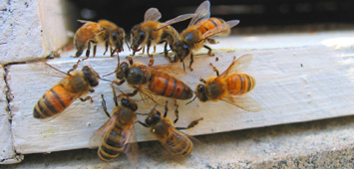
Matka pszczela ze swoją świtą na wylotku ula .

Slide 10
Jak uszeregować przyczyny lub substancje według zagrożenia jakie stanowią dla środowiska wykorzystując regułę Pareto?
Reguła Pareto: zwana jest również zasadą 80/20.
Mówi ona o tym, że 80% zdarzeń wynika z 20% przyczyn.
Została ona odkryta przez włoskiego uczonego Markiza Vilfredo Federico Damaso Pareto.
Niezależnie od Pareto, nad tym zjawiskiem pracował amerykański ekonomista Max Otto Lorenz.
Efektem jego pracy jest - nazywany dziś – wykres Pareto – Lorenza obrazujący zasadę 80/20.

Slide 11
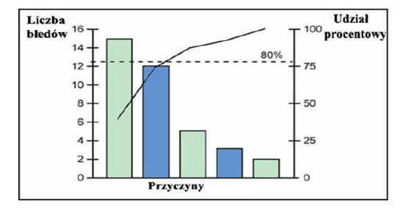

Slide 12
Zasada Pareto sprawdza się w wielu dziedzinach np.:
• produkcja 20% typów wyrobów zapewnia 80% ogólnej wartości sprzedaży;
• 20% operacji w procesie produkcyjnym warunkuje 80% kosztów wytwarzania;
• 20% informacji warunkuje 80% decyzji itp.
• 80% skarg w supermarketach pochodzi od 20% klientów
• 80% złych kredytów jest w rękach 20% dłużników
• 80% braków jest skutkiem 20% przyczyn
• 80% skutków wywoływana jest przez 20% przyczyn

Slide 13
Uogólniając można powiedzieć, ze stosunkowo niewielka liczba osób, przyczyn, sytuacji odpowiada za znakomitą większość analizowanych zdarzeń.
Stosując tę metodę w praktyce należy wybrać substancje skażające środowisko rolnicze będące przedmiotem rozważań.
Następnie nadać tym przyczynom stopnie istotności i uszeregować je na wykresie.
Taki zabieg pozwoli uwidocznić, które przyczyny generują najwięcej negatywnych skutków.
W kolejnym kroku wyeliminowanie 20% z nich zredukuje 80% zatruć czy skażeń.
Warto w tym celu analizować nie tylko miód i wosk ale też pyłek, propolis, pierzgę oraz zawartość substancji skażających w ciałach pszczół robotnic-zbieraczek gdyż to one są najbardziej wyeksponowane na kontakt z otoczeniem.

Slide 14
Przykładowe naukowe wykorzystanie pszczół do analizy stanu środowiska
Dr Janina Muszyńska
Pszczoły a monitoring skażenia środowiska (broszura )
Instytut Sadownictwa i Kwiaciarstwa w Skierniewicach
W podsumowaniu autorka stwierdza :
„ Pszczoły mogą być wykorzystywane w monitoringu skażeń środowiska. Szczególnie cennym materiałem wyjściowym do tej oceny są obnóża pyłkowe.”

Slide 15
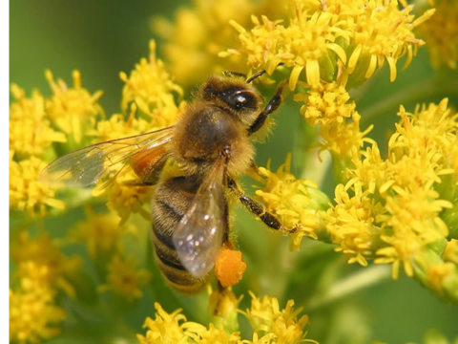
Jeden ładunek pyłku to efekt odwiedzin ok. 100 kwiatów.
20 ładunków wypełnia jedną komórkę plastra.

Slide 16
Dr Adam Roman UP Ww
PSZCZOŁY I PRODUKTY PSZCZELE JAKO BIOINDYKATORY SKAŻENIA ŚRODOWISKA W REJONIE ODDZIAŁYWANIA PRZEMYSŁU MIEDZIOWEGO (LGOM) I CEMENTOWO-WAPIENNICZEGO (OPOLE)* ZESZYTY NAUKOWE AKADEMII ROLNICZEJ WE WROCŁAWIU NR 323 ZOOTECHNIKA XLIII
Tematyka badań:
1 Kumulacja metali ciężkich w ciałach pszczół
2 Kumulacja metali ciężkich w propolisie
3 Kumulacja metali ciężkich w miodzie wielokwiatowym

Slide 17
Wyniki badań własnych autora i przegląd dostępnej literatury fachowej wskazują na kumulację rtęci w miodach nektarowych pochodzących z rejonów wysoko uprzemysłowionych, zwłaszcza z hutami metali kolorowych, przemysłem cementowym
i elektrowniami węglowymi.
Dowodzi to faktu, że miód pszczeli wielokwiatowy może służyć jako
bioindykator skażenia środowiska naturalnego rtęcią.
Pszczoły mogą służyć jako bioindykatory skażenia środowiska wszystkimi badanymi metalami: Zn, Pb, As, Cd, Cu, Hg i Cr, propolis: Zn, Pb, As, Cd, Cu i Cr,
natomiast
miód wielokwiatowy: Pb, Cd, As, Hg i Cr.

Slide 18
“Główną przyczyną problemów są (zbyt łatwe aut.) rozwiązania”.
– Prawo Sevareid’a, Eric Sevareid (SEVERID)

Slide 19
Niech więc tak będzie,
jak było od wieka,
człowiek dla pszczoły,
pszczoła dla człowieka
(Ignacy Krasicki)

Slide 20
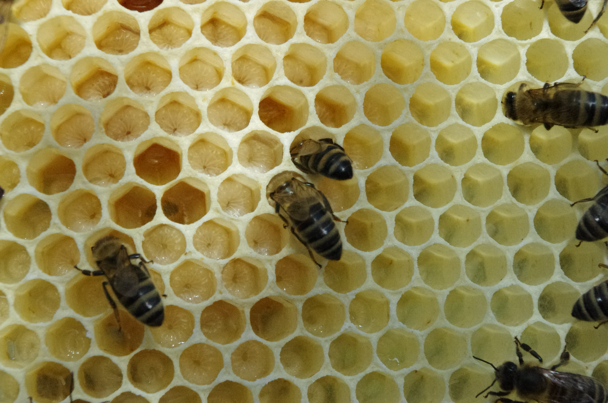
Pszczoły karmiące larwy

Slide 21
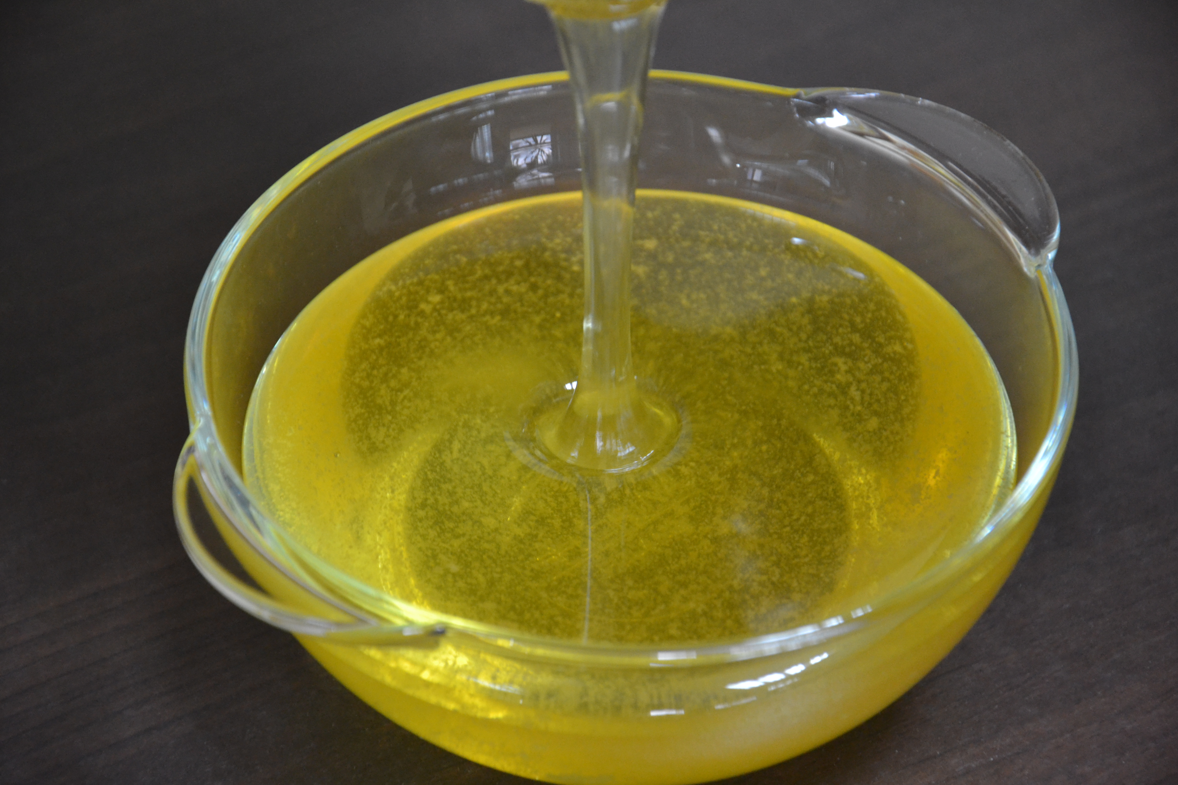
Serdecznie dziękuję za uwagę i poproszę o wszelkie pytania, i uwagi o na adres e-mail: jedrzej.wigura@wodr.poznan.pl

